Slide 1

Игра «БАЛДА»
Проект PyQt
Разработчик: Валерия Харина

Slide 2

Задачи проекта
Реализация игры для двух игроков
Интуитивно понятный интерфейс
Применение словаря для улучшения игрового опыта
Подробный ход игры

Slide 3

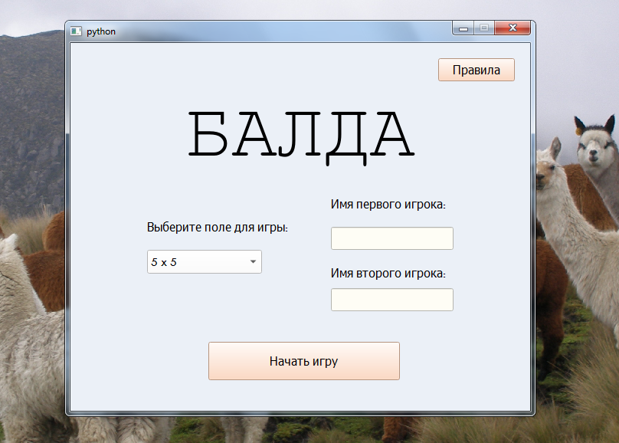
Процесс игры
Начальное окно
Возможности
Выбор игрового поля.
Выбор имен (при отсутствии заполнения имена остаются стандартными).
Возможность ознакомиться с правилами.
Запуск игры.

Slide 4
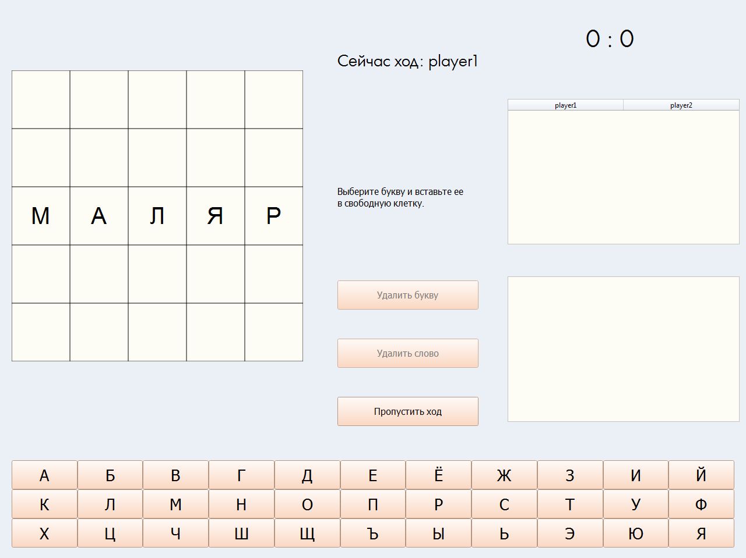
Элементы игры
Основное поле игры - массив клеток, в которые будут вставляться буквы.
Изначальное слово выбирается случайно (с помощью словаря).
Алфавит для выбора буквы.
Кнопки для удаления текущего слова, вставленной буквы или пропуска хода.
Окно для отслеживания всех веденных слов
Окно для описания слова

Slide 5
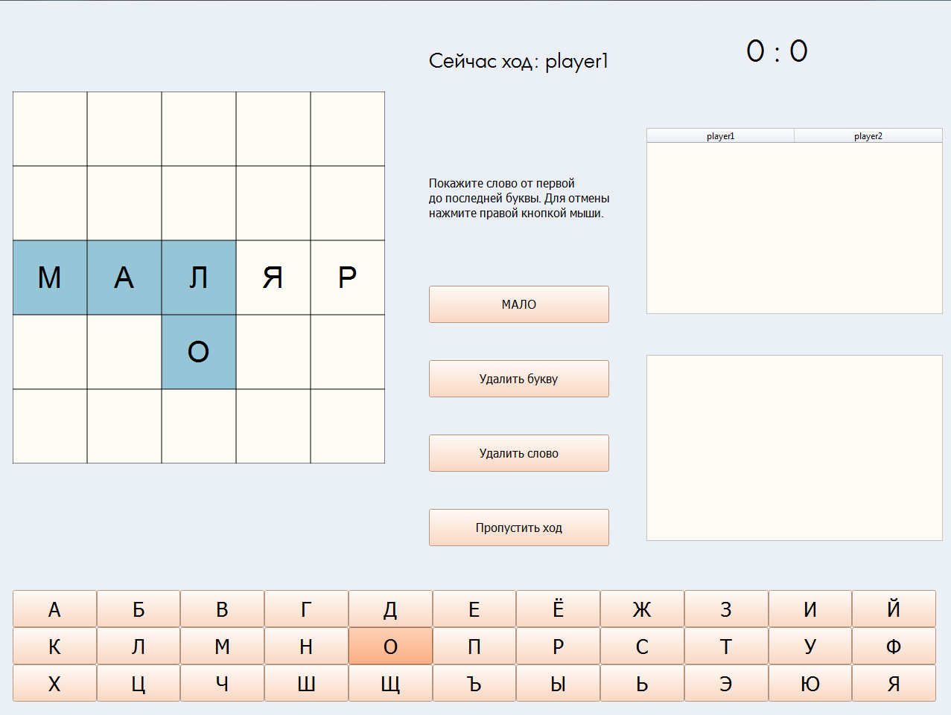
Ход игры
Сначала выбирается буква в алфавите снизу - она становится выделенной более темным цветом.
Буква вставляется в любую подходящую требованиям клетку.
Вводимое слово выделяется (нажатием поочередно каждой буквы).
При желании, можно удалить выделение правой кнопкой мыши или использовать кнопки справа.
Введенное слово отображается на верхней кнопке, при нажатии на которую ход передается следующему игроку.

Slide 6
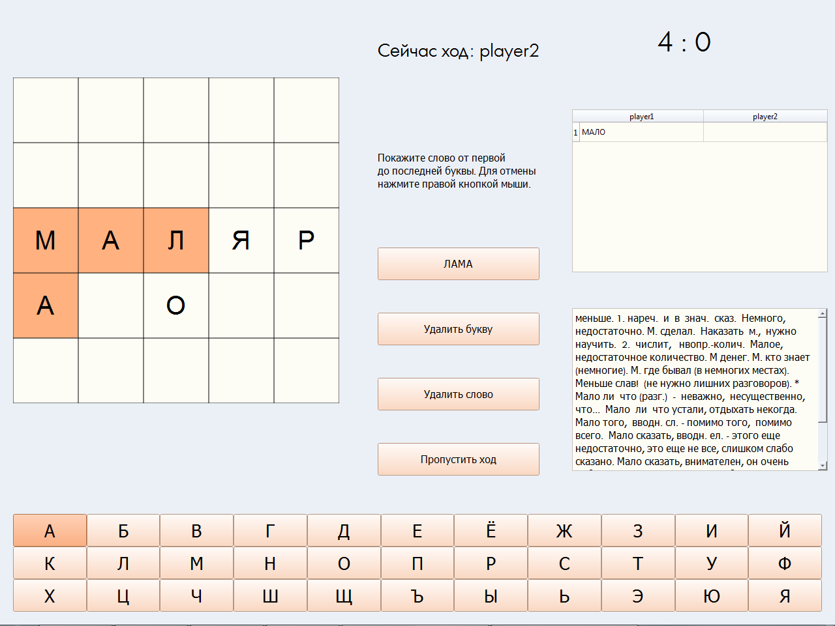
Определение слово из толкового словаря появляется в окне справа.
Введенное слово появляется в таблице.
Счет обновляется (прибавляется столько очков, сколько букв в введенном слове).
Цвет выделения клеток для другого игрока меняется.

Slide 7
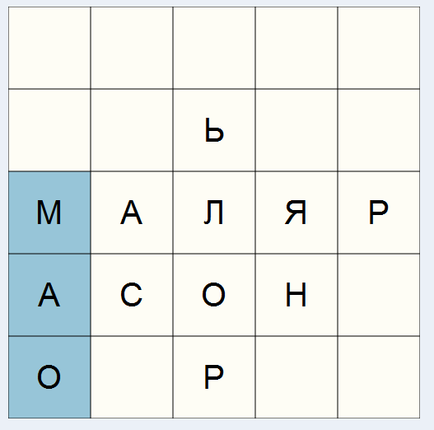
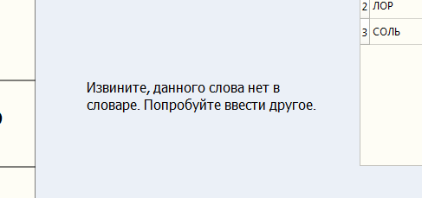
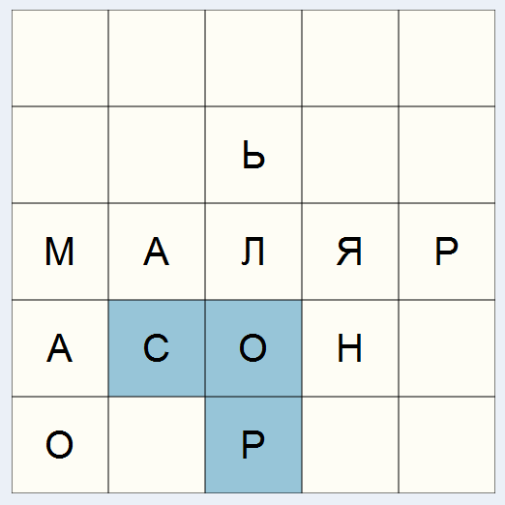
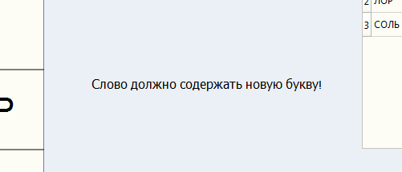
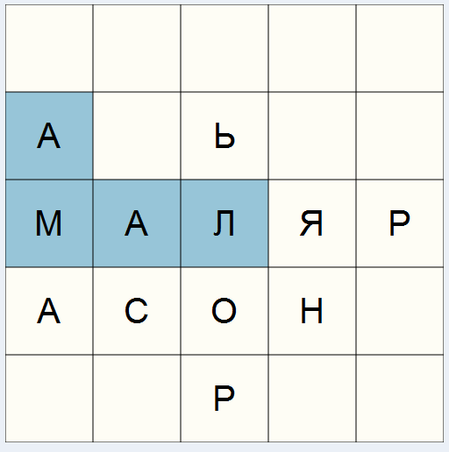
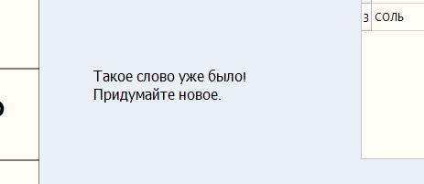
Ошибки ввода вызывают соответствующие предупреждения.

Slide 8
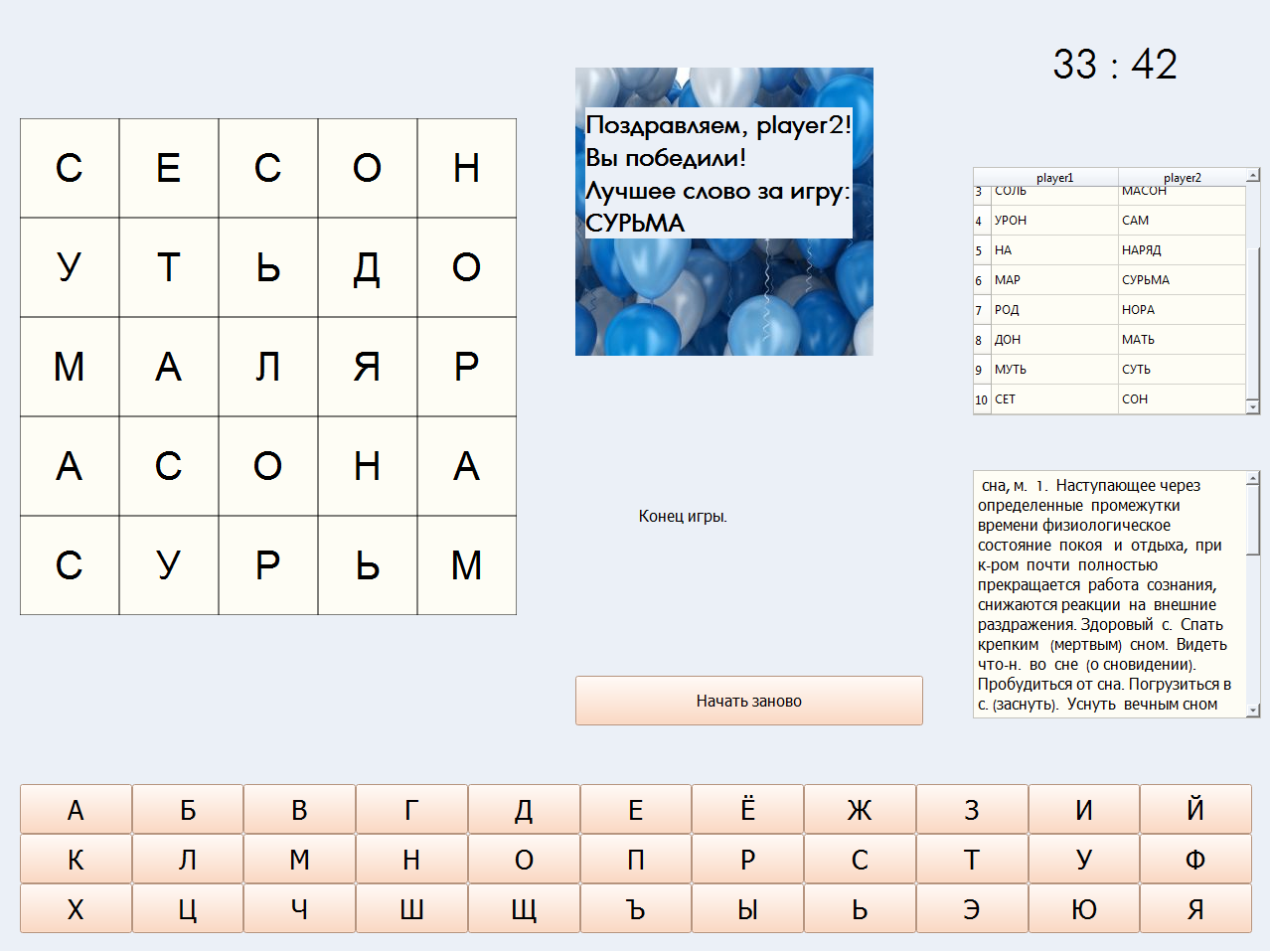
Игра заканчивается, когда заканчиваются свободные клетки. Побеждает тот, у кого больше очков. Появляется окно с поздравлением и самым длинным словом за игру.

Slide 9
Дальнейшие перспективы:
Улучшение словаря
Звуковые эффекты
Возможность игры с компьютером
Улучшение дизайна
Добавление новых функций
Создание «свободного» режима (для одного игрока)

Slide 10
